Slide 1








接口
调用
SOAR 安全事件自动化响应
日志系统
防火墙
漏扫
CRM
事件
驱动
态势感知
攻防指挥
协同作战
剧本响应
信息增强
主机安全
WAF
CMDB
能力调度
SIEM
事件处置
设备联动
风险决策
入侵检测
防病毒
交换机
人工
创建
人、工具、流程协同
……
安全人员
消息
OA

Slide 2
确定攻击目标
收集目标信息
恶意代码
否
侵入系统（1）
是
获得一般用户权限（2）
否
实施隐蔽策略
（3）
条件成熟
（4）
是
获得超级用户权限（2）
实施破坏行为
（5）
恶意代码的攻击模型

Slide 3
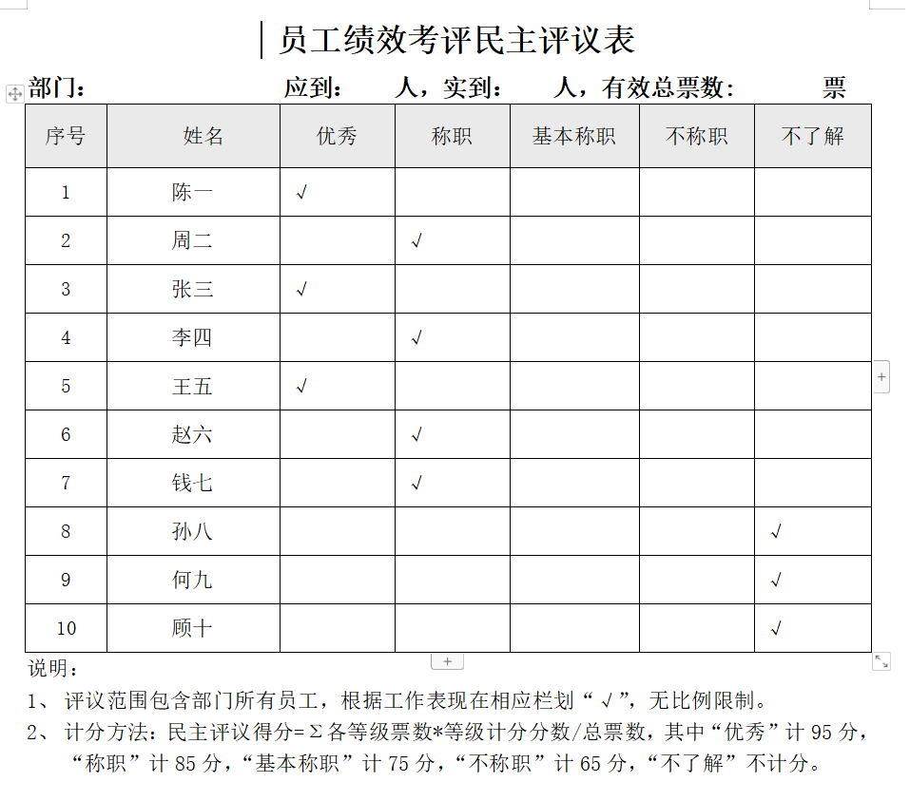

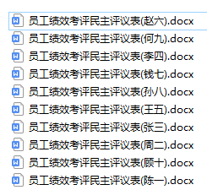
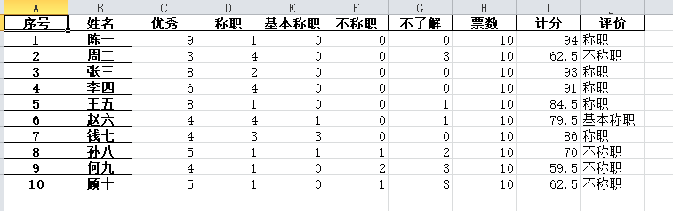
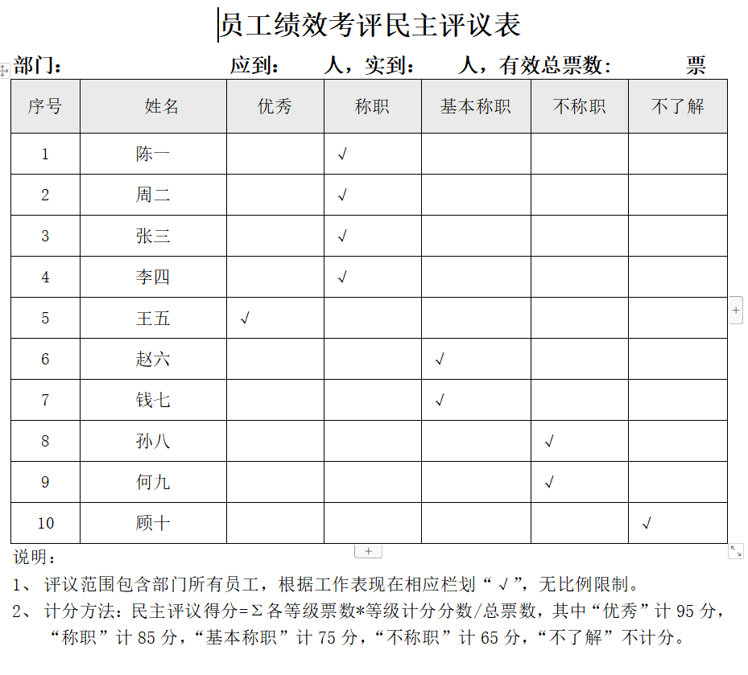
解析、汇总、统计
计分方法：民主评议得分=Σ各等级票数*等级计分分数/总票数，其中“优秀”计95分，“称职”计85分，“基本称职”计75分，“不称职”计65分，“不了解”不计分。
……

Slide 4

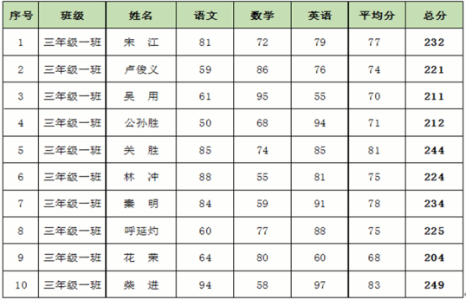



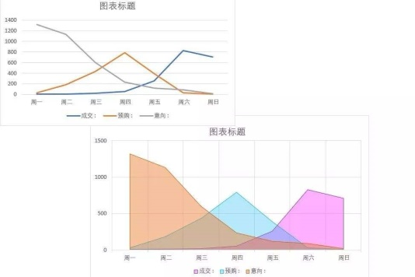


表格
读取、汇聚、处理、分析、输出
图表

Slide 5
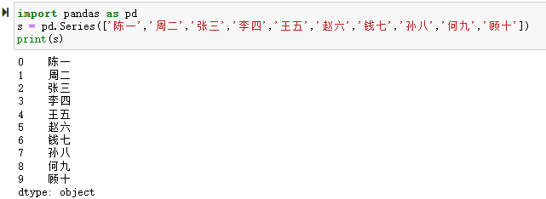
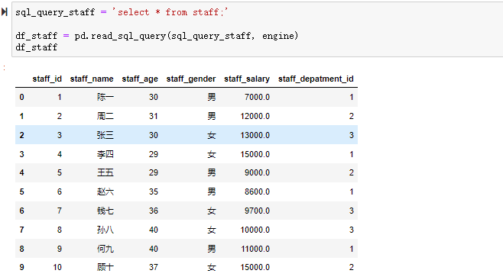
import pandas as pd
s=pd.Series( data, index, dtype, copy)
红色框框为：标签（索引）-- index
蓝色框框为：数据值 -- values
绿色框框为：数据值类型 -- dtype
columns
data
data
index
import pandas as pd
df=pd.DataFrame( data, index, columns, dtype, copy)

Slide 6
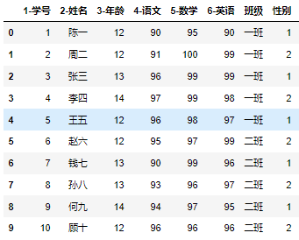

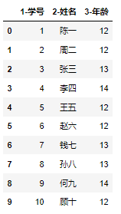
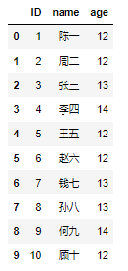
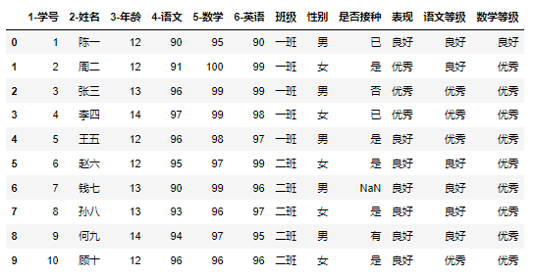
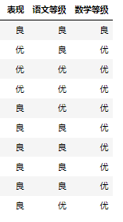
gender_map={1:'男',2:'女'}
逐元素映射
列索引进行了重命名
df
df['性别']
df['性别']
df['性别']=df['性别'].map(gender_map)
df中的数据全部替换
良好->良
优秀->优
df[['1-学号','2-姓名','3-年龄']].rename(columns={'1-学号':'ID','2-姓名':'name','3-年龄':'age'})
df.replace(['优秀','良好'],['优','良'])

Slide 7
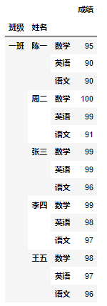
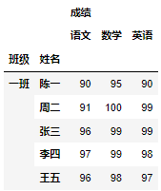
将列
“堆叠”
成行
将行
“拆堆”
成列
原始数据
堆叠stack()
取消堆叠unstack()

Slide 8
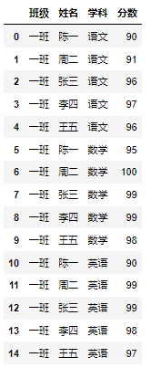
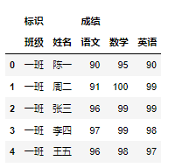
id_vars=[‘班级’,‘姓名’] --基准列，固定
col_level=1
value_vars=['语文','数学','英语'],
col_level=1
var_name='学科'
'语文','数学','英语'三列转换成行
融合为“学科”字段
value_name='分数'
这三个列的值定义为“分数”列
df_student[0:5].melt(id_vars=['班级','姓名'],
value_vars=['语文','数学','英语'],
var_name='学科',
value_name='分数',col_level=1)

Slide 9
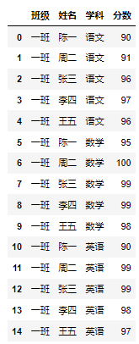
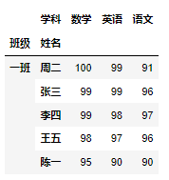
index=['班级','姓名']
columns='学科'
values='分数'
df_student5.pivot(index=['班级','姓名'],columns='学科',values='分数')

